Slide 1


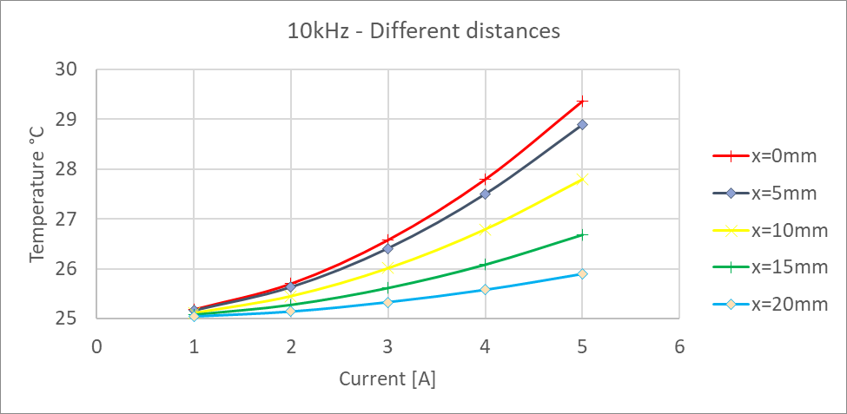
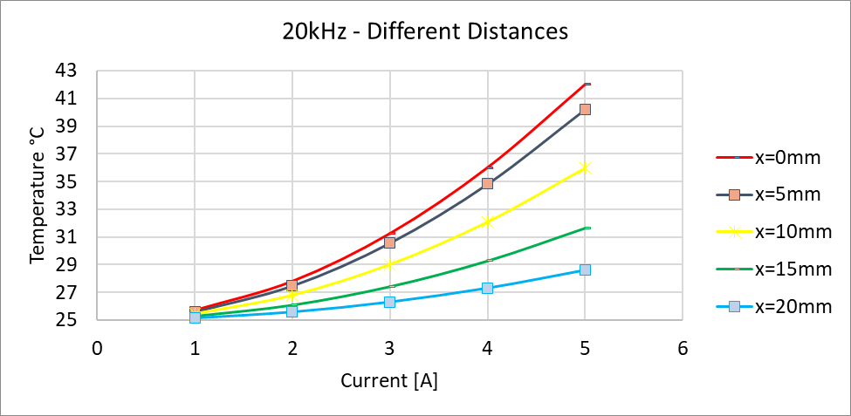
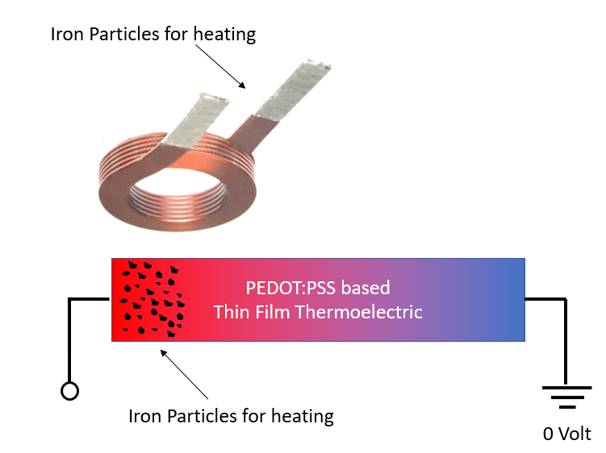
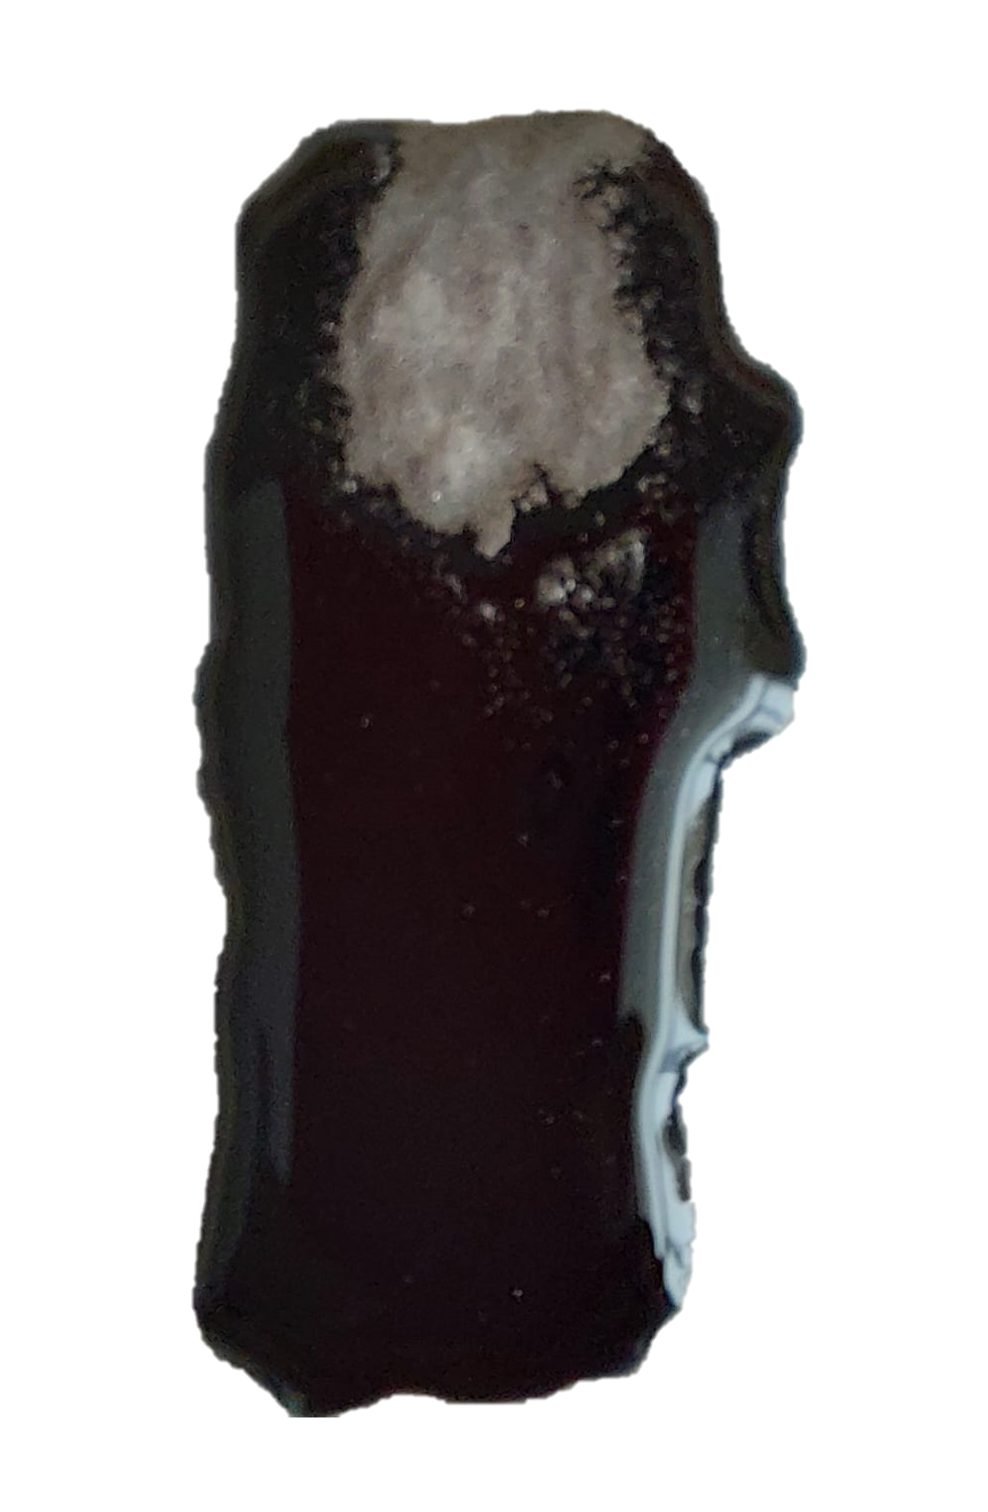
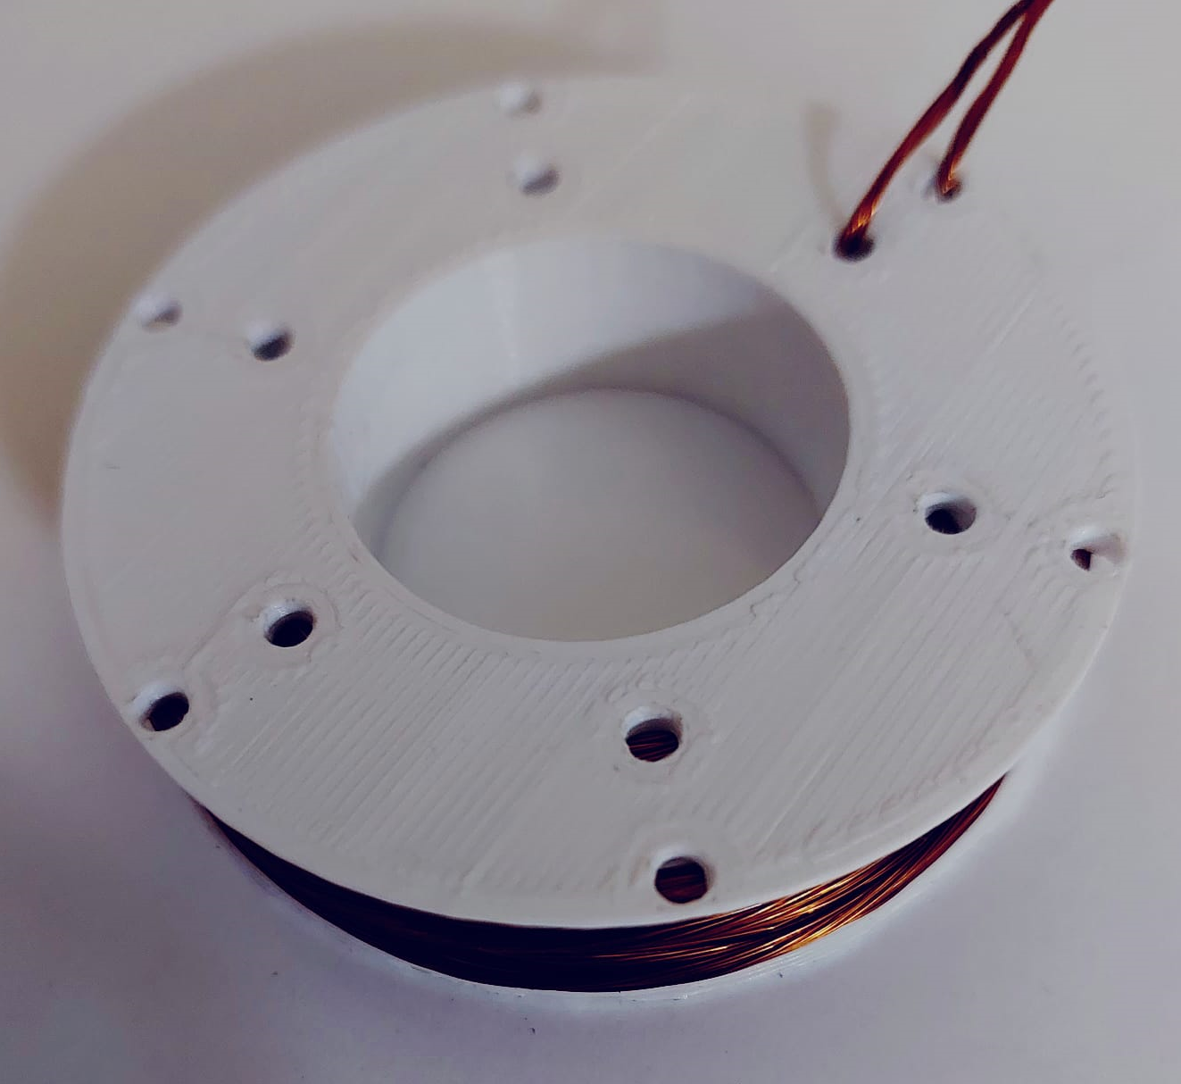
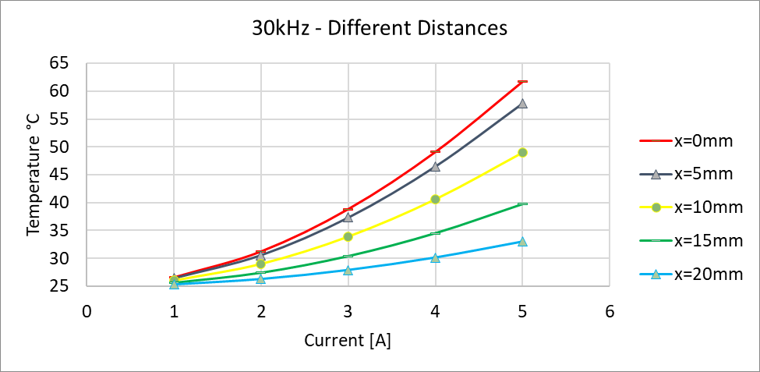
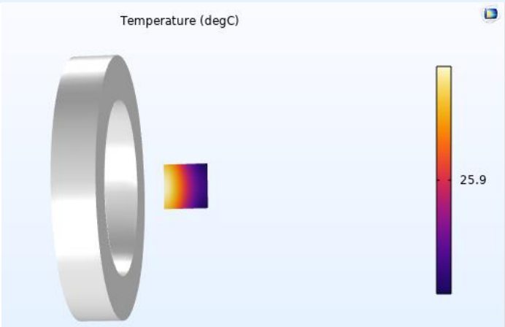
BALIKESİR ÜNİVERSİTESİ
Mühendislik Fakültesi Makine Mühendisliği Bölümü
2025-2026 Dönemi Makine Tasarım II Sunumu
22 OCAK 2026 | BALIKESİR
ELEKTROMANYETİK İNDÜKSİYONLA TERMOELEKTRİK İNCE FİLMDEN ENERJİ HASADI
İsim Soyisim İsim Soyisim İsim Soyisim
Numara Numara Numara
Danışman Unvan, Ad-Soyad
I. GİRİŞ
Sağlık hizmetleri izleme, yumuşak ve giyilebilir elektroniklerin ortaya çıkmasıyla devrim yarattı [1]. Giyilebilir elektronikler, triboelektrik ve termoelektrik enerji hasat makinesi gibi enerji toplama yöntemleri için de kullanılır [2]. Termoelektrik jeneratörler, vücut sıcaklığından enerji elde etmek için kullanılır[3]. Vücut enerjisi hasadı, giyilebilir cihazların işlevselliğini artırmak için pillere umut verici bir alternatif olarak ortaya çıkmıştır ve son zamanlarda kapsamlı araştırmaların odak noktası olmuştur [4]. Giyilebilir cihazlar için tasarlanan termoelektrik modüller esnektir, vücuda uyum sağlamalarına olanak tanır ve ticari uygulamalarda kullanılan geleneksel sert modüllerden farklıdır. Pedot: PSS, hem elektriksel iletkenlik hem de termoelektrik özellikler sergileyen çok yönlü bir mürekkeptir ve bu da onu esnek termoelektrik uygulamalar için popüler bir seçim haline getirir [5].
II. MATERYAL VE YÖNTEM
Bugüne kadar bildirilen çeşitli organik/polimer termoelektrik (TE) malzemelerden poli(3,4-etilendioksitiyofen) poli(stiren sülfonat) (Pedot:PSS) en umut verici seçeneklerden biri olarak kabul edilir ve yüksek bir Figure of Mertit (FOM) değere sahiptir [6]. Bu nedenle, bu çalışmada, Şekil 1'de görüldüğü gibi Pedot: PSS polimeri kullanılarak plakalar hazırlandı. Ölçümler, bu plakalara demir oksit eklenerek ve bunlar yüksek frekanslı bir manyetik alana maruz bırakılarak alındı.
Şekil 1. Elektromanyetik termoelektrik modül sisteminin gösterimi, Pedot:PSS tabanlı termoelektrik ince film, indüksiyon bobini
III. İNDÜKTİF ISITMA
Tipik olarak, ısı harici olarak üretilir ve radyasyon veya konveksiyon yoluyla bir nesneye veya iş parçasına aktarılır. Ancak, daha sofistike bir yaklaşım, endüksiyon bobinleri tarafından üretilen yüksek frekanslı manyetik alanlar tarafından indüklenen girdap akımlarını kullanarak nesnenin kendisinde veya nesnenin belirli bir bölümünde ısı üretmektir. Bu işlem, endüktif yüksek frekanslı ısıtma olarak bilinir ve bu yöntem kullanılarak ısıtılabilen elektriksel olarak iletken malzemelerle sınırlıdır [7]. Endüksiyon bobininin manyetik modellemesini yapmak için COMSOL Multiphysics kullanıldı. Çoklu çalışma frekansları araştırıldı ve bobinin ısıtma performansı manyetik modelleme simülasyonlarında incelendi.
IV. ELEKTROMANYETİK MODELLEME
Elektromanyetik modelleme COMSOL Multiphysics'te gerçekleştirilir. Manyetik Alanlar ve Katılarda Isı Transferi gibi iki fiziksel modül, sistemi modellemek için seçilir. Bu modüller, termoelektrik modülün sıcak tarafında bulunan metaldeki elektromanyetik indüksiyonu modellemek için kullanılır. Girdap akımları tarafından metal levhada üretilen ısı. Üretilen ısıdan sonra metal ısıtılır. Bu enerji, elektrik enerjisi üretmek için kullanılabilir. Elektromanyetik modelleme Şekil 2'de gösterilmiştir.
Şekil 2. Isıtma plakası ve uyarma bobininden uzaklığı (sol), İndüksiyon ısıtmanın ısı dağılımı (sağ)
Metal plaka 10mmx10mm kare boyutlarında ve 1mm kalınlığındadır. Malzemesi çelik olarak seçilmiştir. Plaka bobinin içine yerleştirilir ve her adımda 5 mm kaydırılır. Elektromanyetik bobin 20mm iç yarıçap, 30mm dış yarıçap ve 100 tur sayısı olarak tasarlanmıştır. Modelde 10kHz, 20kHz ve 30kHz gibi 3 farklı frekans kullanılmıştır. Ek olarak, 5 farklı akım değeri uygulanmıştır. Başlangıç ​​sıcaklığı 25°C seçilmiştir. Modelde sıcaklık artışları incelenmiştir.
V. SONUÇLAR VE TARTIŞMA
Elektromanyetik indüksiyon metal plakada ısı üretir. Bu metal plaka termoelektrik filmin bir tarafında bulunur.
Şekil 3. 10kHz'de Akım ve Mesafeye Göre Sıcaklık Değişimi
Şekil 4. 20 kHz'de Akım ve Mesafeye Göre Sıcaklık Değişimi
Şekil 5. 30 kHz'de Akım ve Mesafeye Göre Sıcaklık Değişimi
Akım ve mesafeye bağlı olarak sıcaklık değerlerindeki değişim Şekil 3, 4 ve 5'te gösterilmiştir. Maksimum sıcaklık 30 kHz ve x = 0 mm'de 61.66 °C'ye ulaşmıştır. Bu sıcaklık değişimleri termoelektrik modülün sıcak ve soğuk tarafı arasında elektriksel potansiyel üretebilir. COMSOL modeline Pedot: PSS tabanlı termoelektrik modül eklenerek, metal levha ile Pedot: PSS tabanlı ince filmler arasındaki ısı transferi incelenebilir. Farklı Pedot: PSS çözeltilerinin Seebeck katsayısı Tablo 1'de gösterilmiştir. %5 Pedot: PSS tabanlı ince filmler en yüksek Seebeck katsayısına sahip olup 29,17 µV/K'dir. Termoelektrik modülün iki tarafı arasında sıcaklık farkı olduğunda, %5 Pedot: PSS ile 1,069 mV'a kadar potansiyel farkı üretilir. Manyetik indüksiyon modeli yardımıyla giyilebilir ve implante edilebilir cihazlar için voltaj üretilebilir.
Tablo 1. Farklı Pedot:PSS çözeltilerinin Seebeck katsayısı ve voltaj üretimi.
KAYNAKÇA
[1] Y. Niu et al., “The new generation of soft and wearable electronics for health monitoring in varying environment: From normal to extreme conditions,” Mater. Today, vol. 41, no. December, pp. 219–242, 2020.
[2] W. G. Kim, D. Kim, H. M. Lee, and Y. K. Choi, “Wearable fabric-based hybrid energy harvester from body motion and body heat,” Nano Energy, vol. 100, no. March, p. 107485, 2022.
[3] A. Nozariasbmarz et al., “Review of wearable thermoelectric energy harvesting: From body temperature to electronic systems,” Appl. Energy, vol. 258, no. April 2019, p. 114069, 2020.
[4] O. H. Ando Junior, A. L. O. Maran, and N. C. Henao, “A review of the development and applications of thermoelectric microgenerators for energy harvesting,” Renew. Sustain. Energy Rev., vol. 91, no. April 2017, pp. 376–393, 2018.
[5] A. F. Al Naim and A. G. El-Shamy, “Review on recent development on thermoelectric functions of PEDOT:PSS based systems,” Mater. Sci. Semicond. Process., vol. 152, no. July, p. 107041, 2022.
[6] S. Panigrahy and B. Kandasubramanian, “Polymeric thermoelectric PEDOT: PSS & composites: Synthesis, progress, and applications,” Eur. Polym. J., vol. 132, no. April, 2020.
[7] J. Pollefliet, “Applications of Power Electronics,” Power Electron., pp. 15.1-15.44, Jan. 2018.
 | Seebeck Co. (µV/K) | Voltage (mV)
1% Pedot:PSS | 18,14813 | 0,665
3% Pedot:PSS | 23,46534 | 0,860
5% Pedot:PSS | 29,16516 | 1,069
7% Pedot:PSS | 23,99928 | 0,879
TEŞEKKÜR: Projeyi destekleyen kuruluş(lar) varsa kuruluş ad(lar)ı belirtilerek teşekkür edilmelidir. Danışman haricinde destek alınan öğretim üyesi-araştırma görevlisi varsa teşekkür edilmelidir.

